Slide 1
Learning from Semi-Supervised Weak-Label Data
Hao-Chen Dong and Yu-Feng Li and Zhi-Hua Zhou
AAAI 2018

Slide 2
OUTLINE
Motivation
The Proposed Method
Problem Statement and Notations
Problem Formulation
Block Coordinate Descent Algorithm
Experiments
Conclusion

Slide 3
MOTIVATION

Slide 4
Motivation
Conventional supervised learning
each instance is associated with a single label
One instance usually has more than one labels.
Multi-label learning (supervised learning)

Slide 5
Motivation
Texi
People
Building
Road

Slide 6
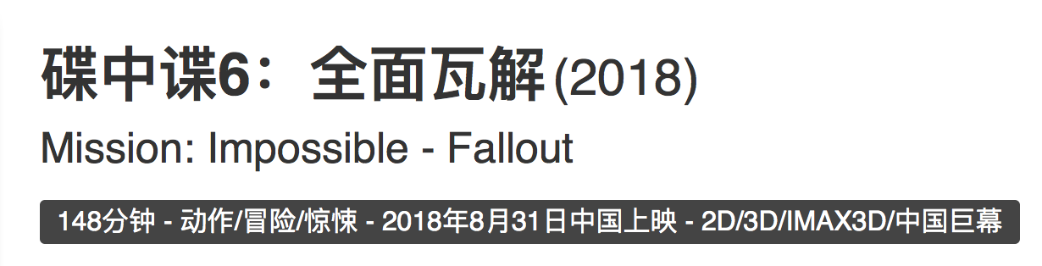
Motivation

Slide 7
Motivation

Slide 8
Motivation
Texi
People
Building
Road

Slide 9
Motivation
One instance usually has more than one labels.
Multi-label learning (supervised learning)

Slide 10
Motivation
One instance usually has more than one labels.
Multi-label learning (supervised learning)
· Partial label set or empty label set.
Semi-supervised learning

Slide 11
Motivation
Partial label set
Weak-label Learning
Empty label set
Semi-supervised multi-label learning
Semi-supervised weak-label learning

Slide 12
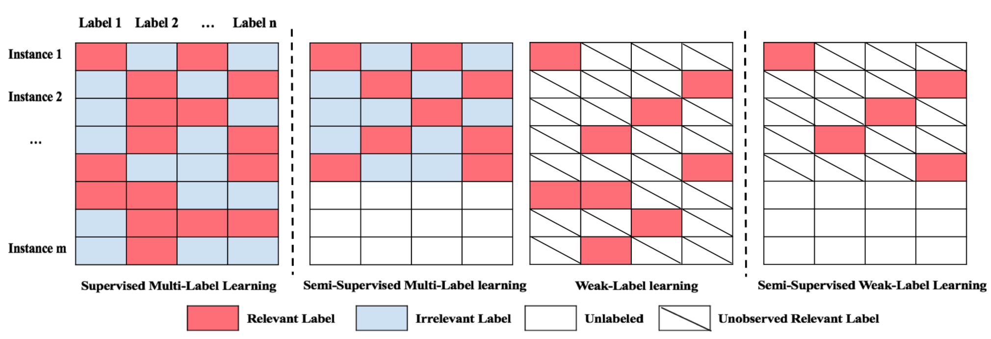
Motivation
Notes:
半监督的多标签学习： 有标记的样本标签都是全的
弱标签学习： 所有的样本都有标签，但是标签不全，没有空样本

Slide 13
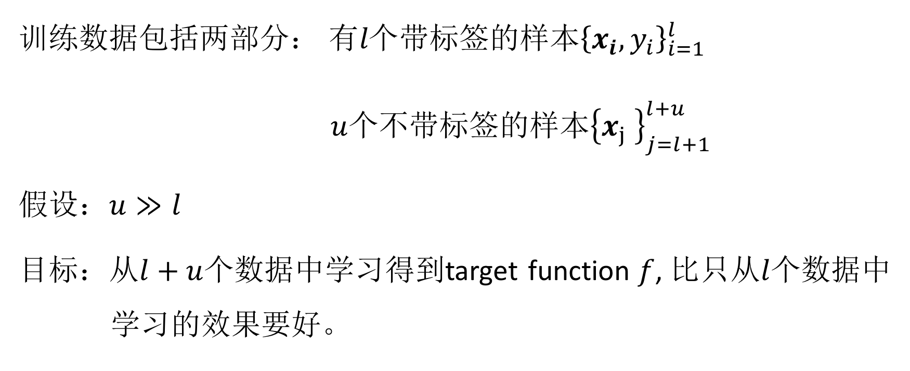
半监督学习
训练数据包括两部分： 有$l个$带标签的样本${\left\{x_{i},y_{i}\right\}}_{i=1}^{l}$
$u$个不带标签的样本${\left\{x_{j} \right\}}_{j=l+1}^{l+u}$
假设：$u≫l$
目标：从$l+u$个数据中学习得到target function $f$, 比只从$l$个数据中 学习的效果要好。

Slide 14
半监督学习的三中假设
平滑假设(Smoothness Assumption)
聚类假设(Cluster Assumption)
流行假设(Manifold Assumption)
Notes:
为什么说半监督学习是有效果的，因为存在假设的前提
本文中反复提到 平滑假设

Slide 15
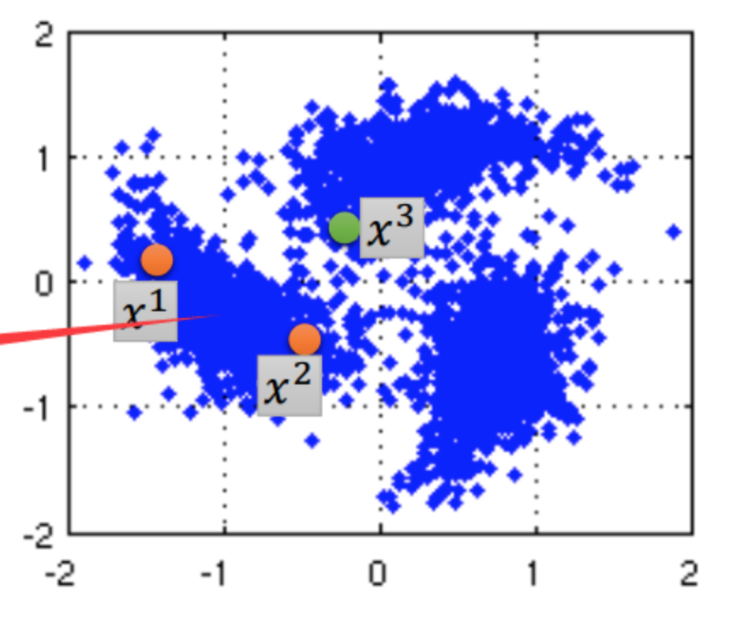
平滑假设(Smoothness Assumption)
位于稠密数据区域的两个距离很近的样例的类标签相似，也就是说，当两个样例被稠密数据区域中的边连接时，它们在很大的概率下有相同的类标签；相反地，当两个样例被稀疏数据区域分开时，它们的类标签趋于不同。
Notes:
为什么说半监督学习是有效果的，因为存在假设的前提
本文中反复提到 平滑假设

Slide 16
Inductive Learning & Transductive Learning
Inductive Learning : 从训练集中（有标签数据 + 无标签数据）学习，学到的函数用于在测试集中进行预测。
Transductive learning : 从训练集中（有标签数据+无标签数据）学习，学到的函数用于对训练集中的无标签数据进行预测。
Notes:
为什么说半监督学习是有效果的，因为存在假设的前提
本文中反复提到 平滑假设

Slide 17
THE PROPOSED METHOD

Slide 18
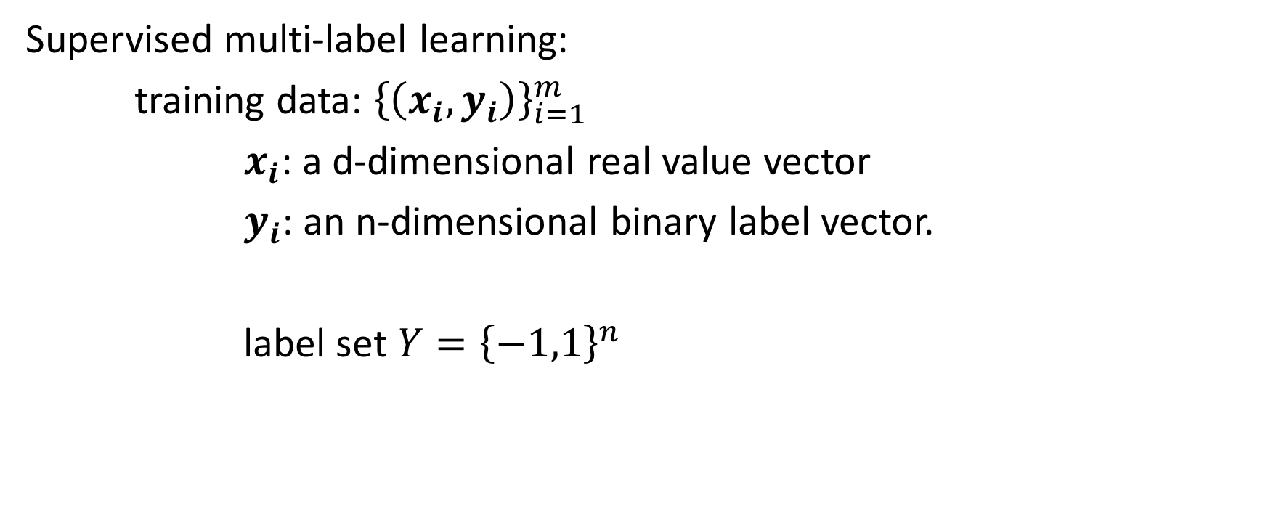
Problem Statement and Notation
Supervised multi-label learning:
training data: ${\left\{\left(x_{i},y_{i}\right)\right\}}_{i=1}^{m}$
$x_{i}$: a d-dimensional real value vector
$y_{i}$: an n-dimensional binary label vector.
label set $Y={\left\{−1,1\right\}}^{n}$

Slide 19
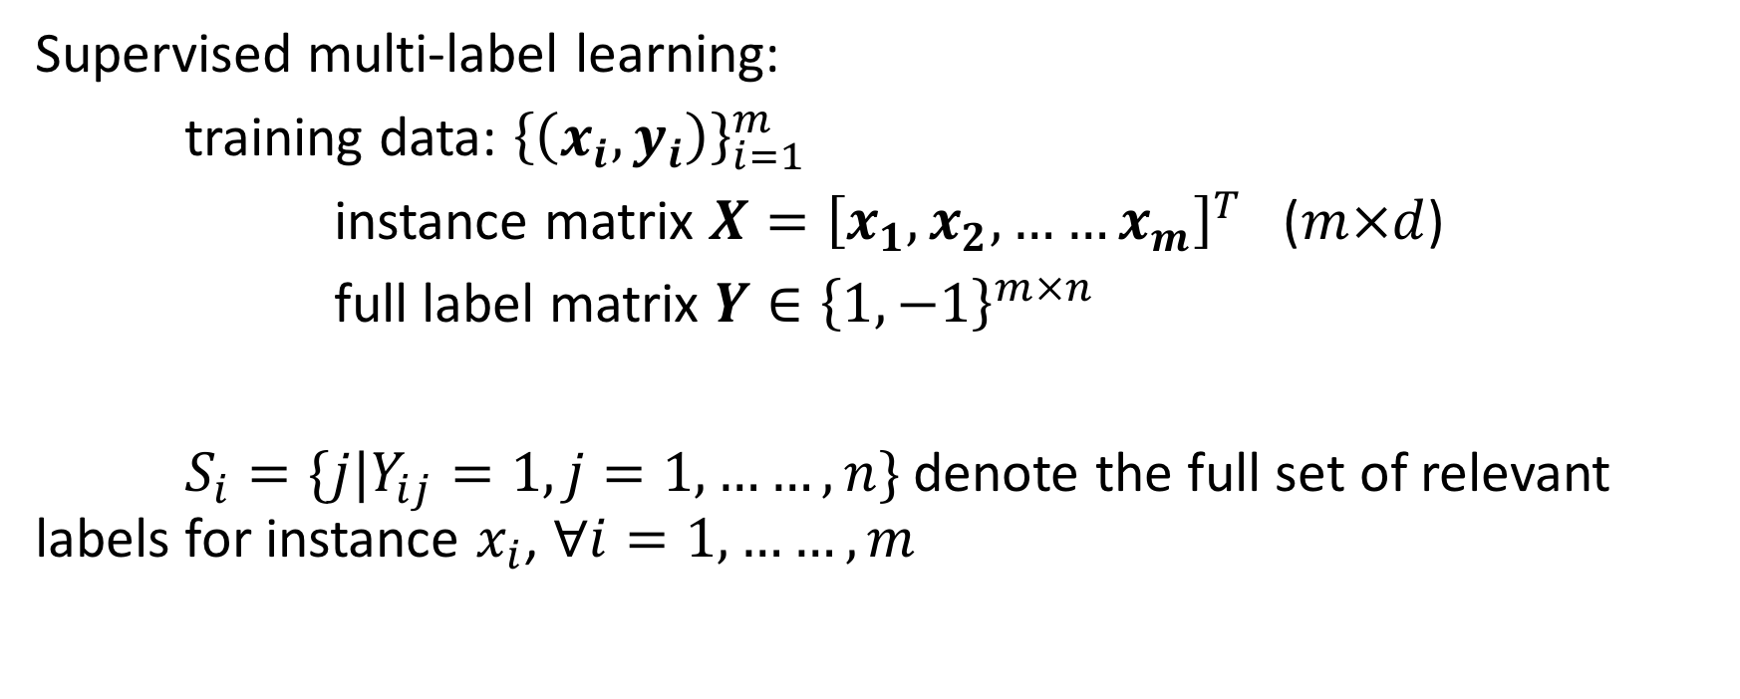
Problem Statement and Notation
Supervised multi-label learning:
training data: ${\left\{\left(x_{i},y_{i}\right)\right\}}_{i=1}^{m}$
instance matrix $X={\left[x_{1},x_{2},……x_{m}\right]}^{T}$ ($m×d$)
full label matrix $Y∈{\left\{1,−1\right\}}^{m×n}$
$S_{i}=\{j|Y_{ij}=1, j=1,……,n\}$ denote the full set of relevant labels for instance $x_{i}$, $∀i=1,……,m$

Slide 20
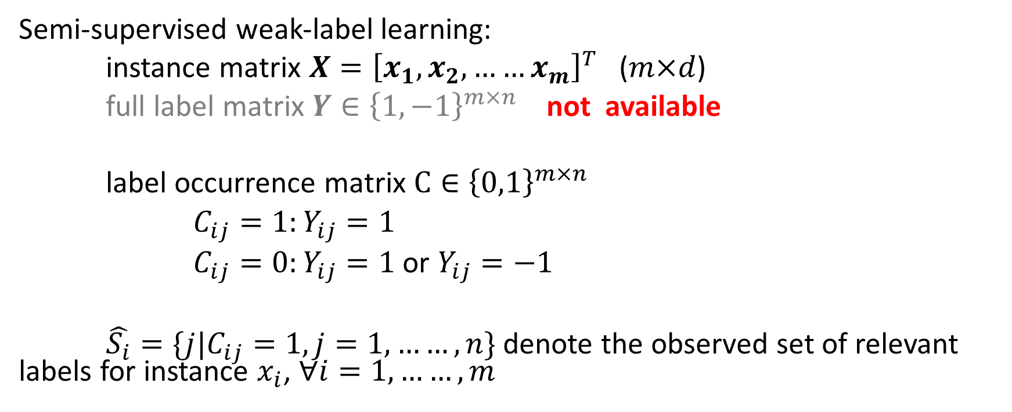
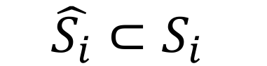
Problem Statement and Notation
Semi-supervised weak-label learning:
instance matrix $X={\left[x_{1},x_{2},……x_{m}\right]}^{T}$ ($m×d$)
full label matrix $Y∈{\left\{1,−1\right\}}^{m×n}$ not available
label occurrence matrix $C∈{\left\{0,1\right\}}^{m×n}$
$C_{ij}=1:Y_{ij}=1$
$C_{ij}=0:Y_{ij}=1$ or $Y_{ij}=−1$
$\hat{S_{i}}=\{j|C_{ij}=1, j=1,……,n\}$ denote the observed set of relevant labels for instance $x_{i}$, $∀i=1,……,m$
$$\hat{S_{i}}⊂S_{i}$$

Slide 21
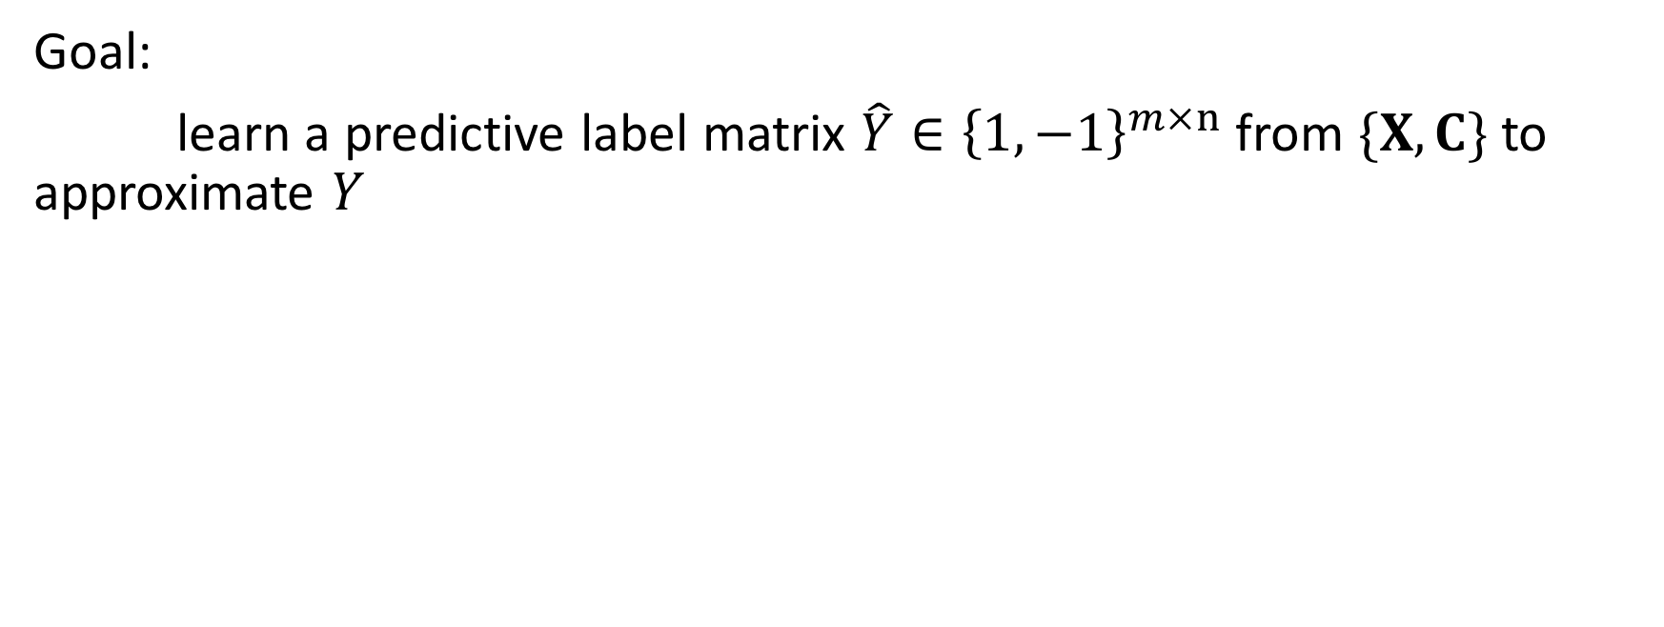
Problem Statement and Notation
Goal:
learn a predictive label matrix $\hat{Y}∈{\left\{1,−1\right\}}^{m×n}$ from $\{X,C\}$ to approximate $Y$

Slide 22
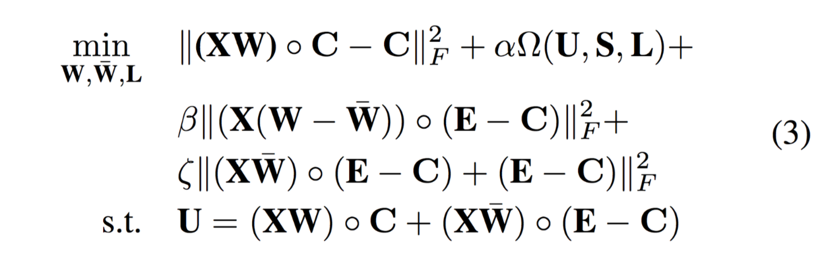
Problem Formulation
Notes:
一种直接的方式是，讲问题分解成n个独立的二分类，每个二分类都是一个半监督问题，但是这种情况下忽略标签之间的关系。
构造目标函数
先有一个优化目标，然后通过不断加限制，来修正优化的目标，两个模型共同起作用，有点类似于co-train，又有点集成学习的感觉

Slide 23
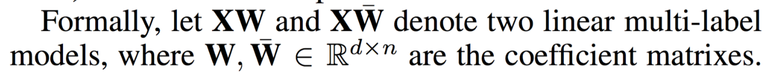
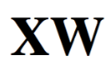
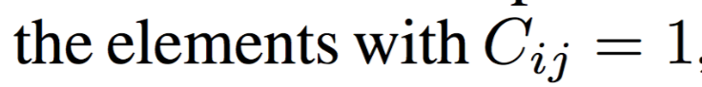
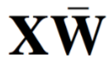
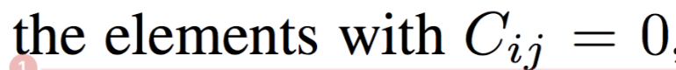
Problem Formulation
Notes:
一种直接的方式是，讲问题分解成n个独立的二分类，每个二分类都是一个半监督问题，但是这种情况下忽略标签之间的关系。
构造目标函数
通过加Regularization的方式，

Slide 24
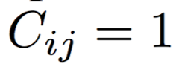
Problem Formulation
Notes:
一种直接的方式是，讲问题分解成n个独立的二分类，每个二分类都是一个半监督问题，但是这种情况下忽略标签之间的关系。
构造目标函数
通过加Regularization的方式，

Slide 25
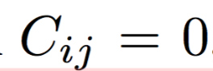
Problem Formulation
Notes:
一种直接的方式是，讲问题分解成n个独立的二分类，每个二分类都是一个半监督问题，但是这种情况下忽略标签之间的关系。
构造目标函数
通过加Regularization的方式，

Slide 26
Problem Formulation
co-regularization / co-training
Notes:
一种直接的方式是，讲问题分解成n个独立的二分类，每个二分类都是一个半监督问题，但是这种情况下忽略标签之间的关系。
构造目标函数
通过加Regularization的方式，

Slide 27
Problem Formulation
Smoothness assumption
Notes:
一种直接的方式是，讲问题分解成n个独立的二分类，每个二分类都是一个半监督问题，但是这种情况下忽略标签之间的关系。
构造目标函数
通过加Regularization的方式，

Slide 28
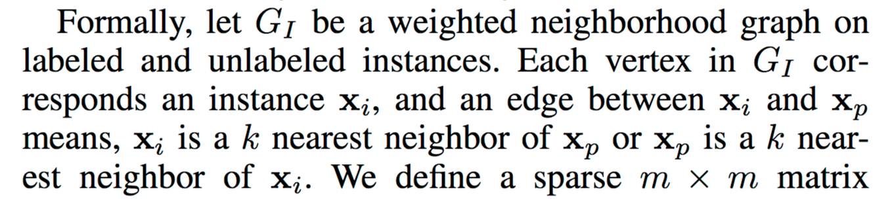

Problem Formulation
Notes:
构造一个带权图，无向图，每个节点是样本点，边是K临近。 X_i 是x_p的k 临近 但是 x_p 不一定是 x_i的k临近

Slide 29
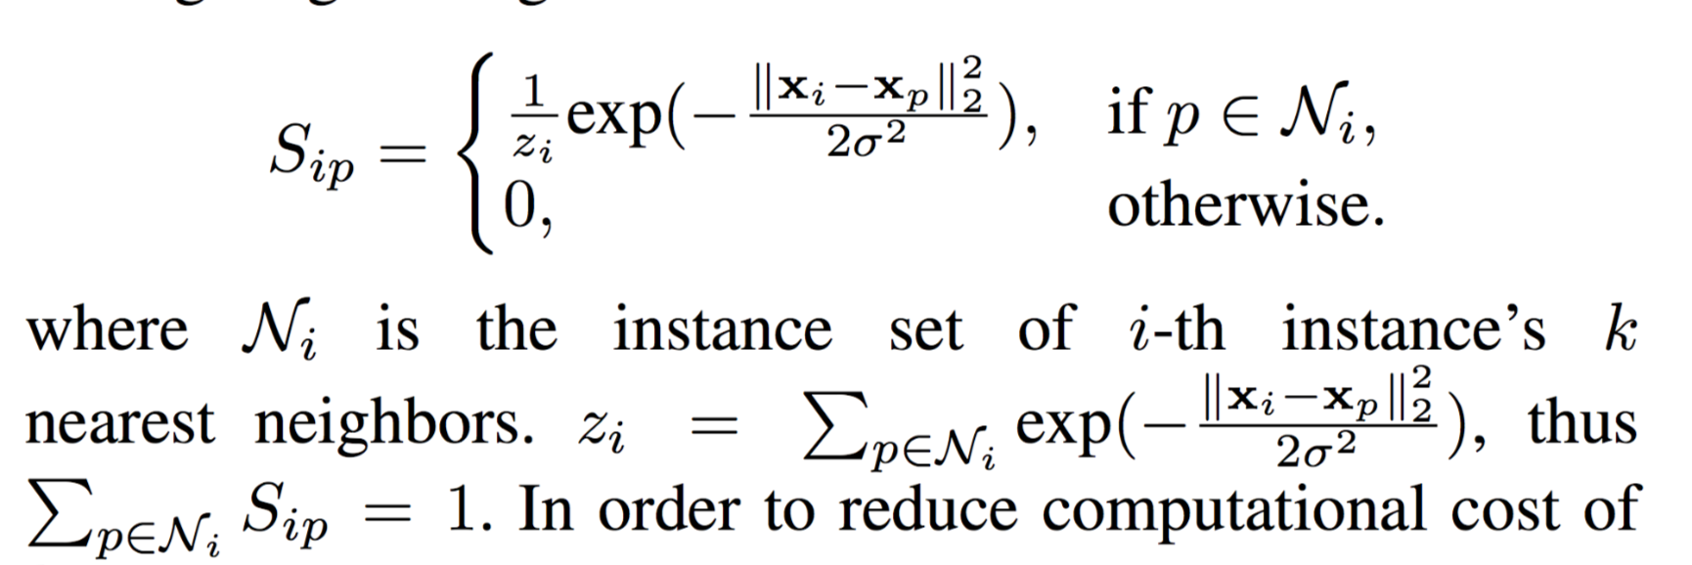
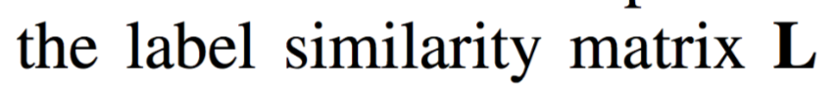
Problem Formulation
Notes:
RBF kernel / Gaussian kernel x_i 与 x_j 的距离增加，权重减小 下面的sigma是带宽参数。控制权重下降的速度
和S对应，假定还有一个标签的相似度矩阵，但是不知道。 假定知道，后面当一个参数去学

Slide 30
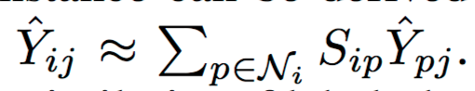
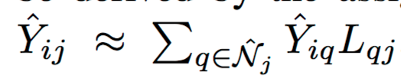
Problem Formulation
Instance similarity
Smoothness
assumption
Label similarity

Slide 31
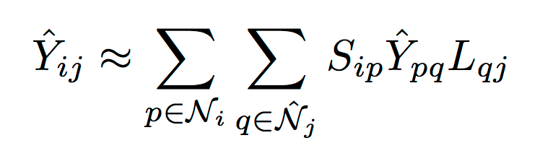
Problem Formulation
Smoothness
assumption

Slide 32
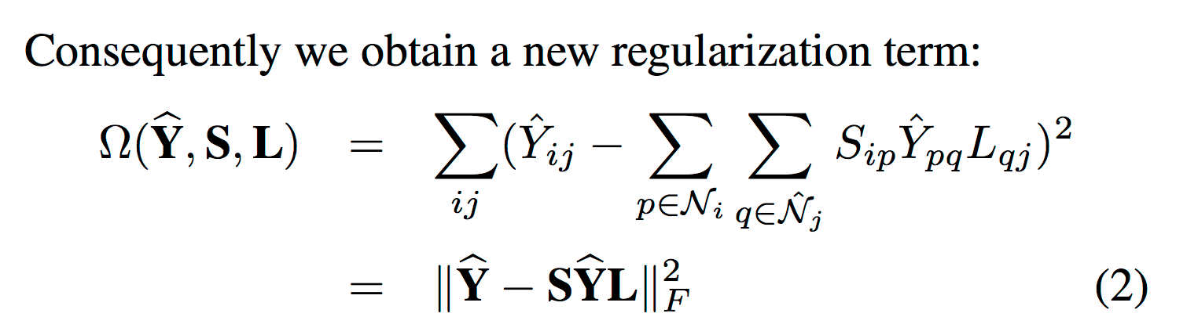
Problem Formulation

Slide 33
Problem Formulation
Notes:
一种直接的方式是，讲问题分解成n个独立的二分类，每个二分类都是一个半监督问题，但是这种情况下忽略标签之间的关系。
构造目标函数
先有一个优化目标，然后通过不断加限制，来修正优化的目标，两个模型共同起作用，有点类似于co-train，又有点集成学习的感觉

Slide 34
Block Coordinate Descend Algorithm
Bi-convex function
Notes:
双凸函数 三个变量，固定其中的两个 另外一个是凸的

Slide 35
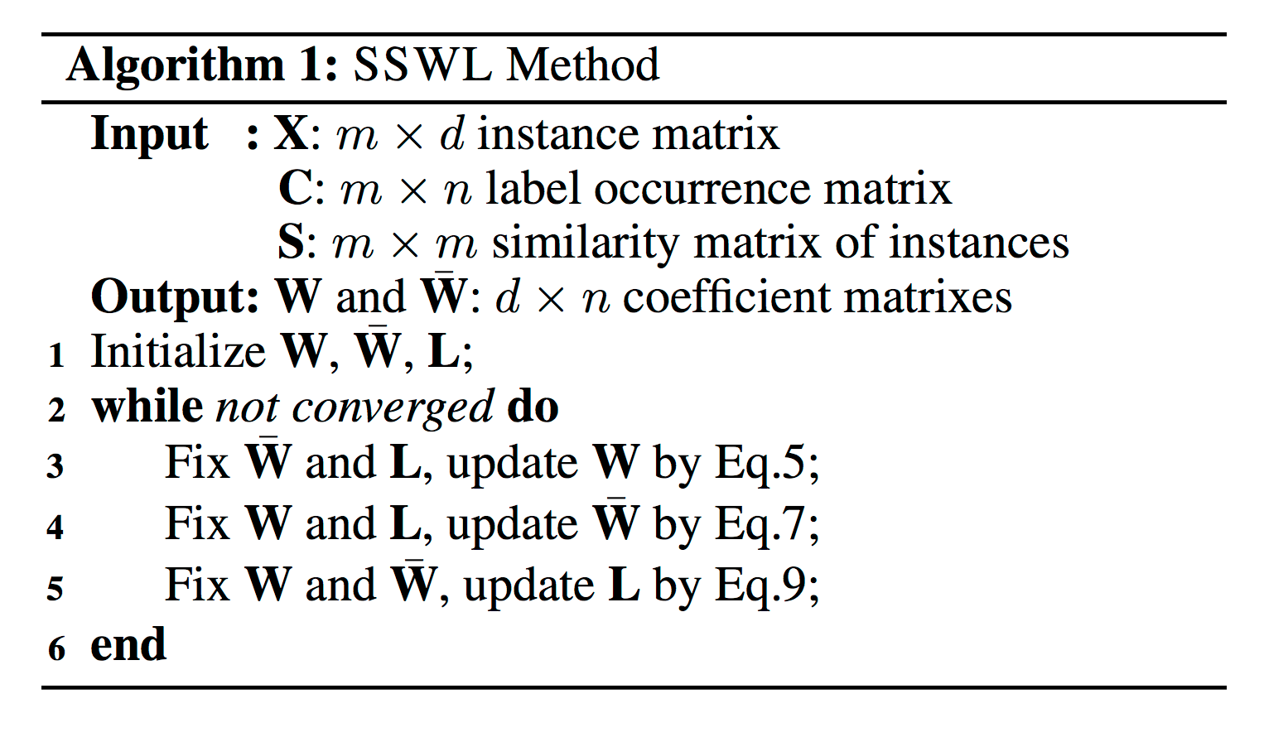
Block Coordinate Descend Algorithm
Notes:
固定两个 更新另一个，直到参数收敛

Slide 36
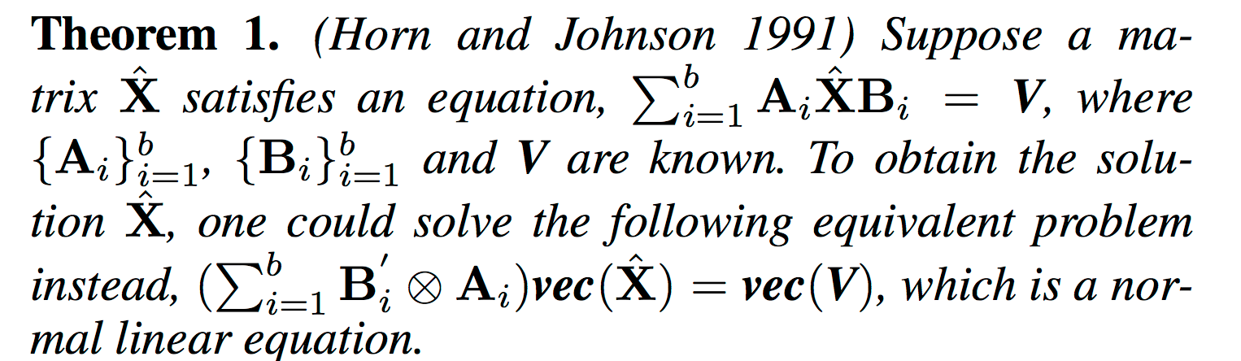
Block Coordinate Descend Algorithm
Notes:
vec(M) is the vectorization of matrix M, diag(v) is a diagonal matrix with vector v as its diagonal elements and ⊗ is the Kronecker product

Slide 37
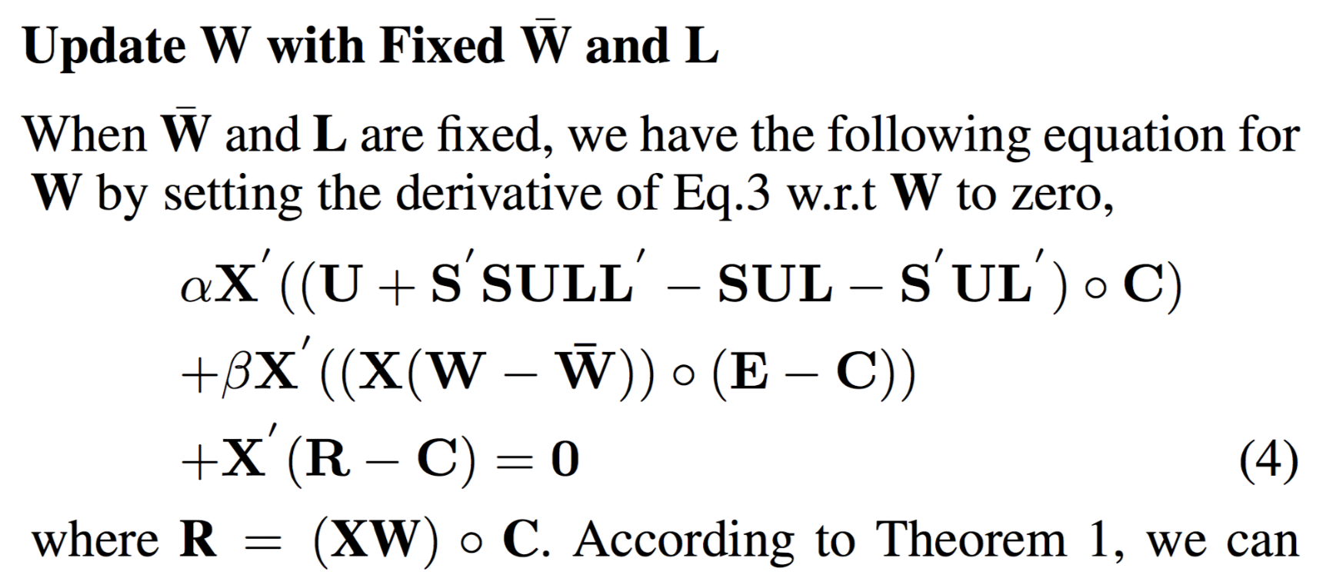
Block Coordinate Descend Algorithm

Slide 38
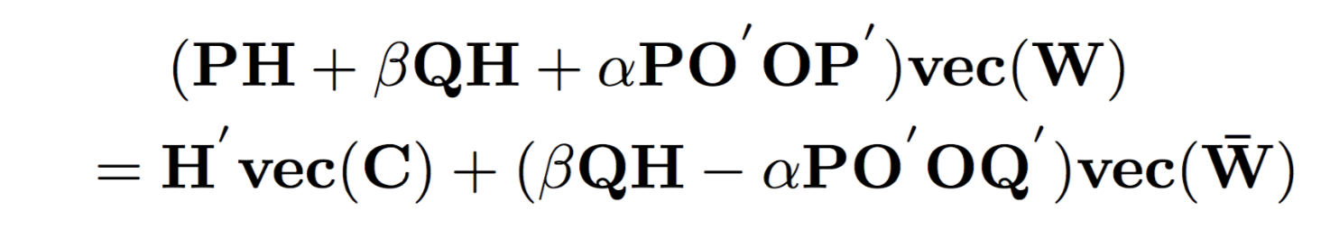
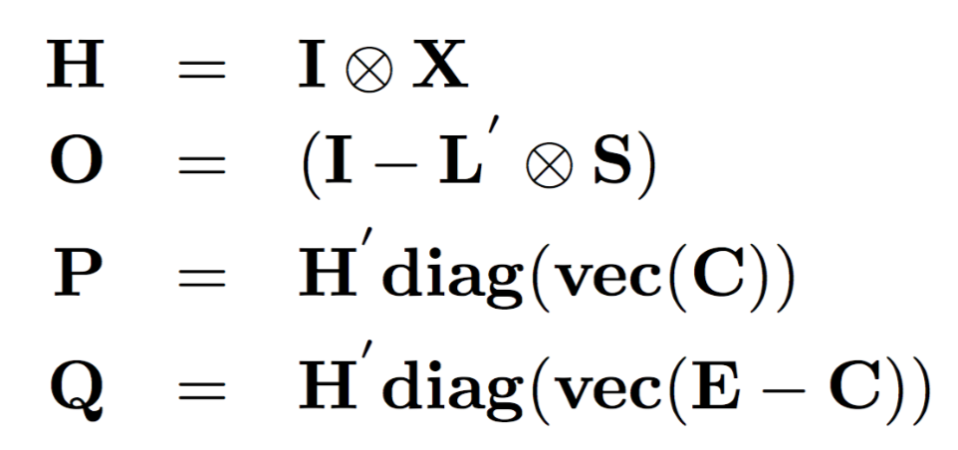
Block Coordinate Descend Algorithm
the conjugate gradient algorithm

Slide 39
Block Coordinate Descend Algorithm
Notes:
固定两个 更新另一个，直到参数收敛

Slide 40
EXPERIMENTS

Slide 41
Experimental Setup
METHOD |  | TYPE | TIME
MLR-GL |  | Weak-label learning | 2011
SSML |  | Semi-supervised multi-label learning | 2015
ML-KNN |  | Supervised multi-label learning | 2007
Binary Classification | SVM(base Line) | Supervised learning
 | Well- SVM | Semi-supervised learning | 2013
 | S4VM | Semi-supervised learning | 2015
SSWL |  | Semi-supervised weak-label learning | 2018
SSWL-wo |  | Semi-supervised weak-label learning | 2018
Notes:
固定两个 更新另一个，直到参数收敛

Slide 42
Experimental Setup
5 nearest neighbor graph
Measure: Micro-F1, Macro-F1, Hamming loss
Hyperparameter:
Incomplete label ratio: randomly dropping
{0%,20%,40%,60%}

Slide 43
Data Set
Task | Data set description
Text Categorization Task | 28596 instances, 22 labels, 500 features 1500 instances for training(500 labeled and 1000 unlabeled) the rest for testing
Gene Function Analysis Task | 2417 examples, 14 labels, 103 features 1500 instances for training(500 labeled and 1000 unlabeled) the rest for testing
Scene Classification Task | 2000 natural scene images, 5 labels, 294 features 1500 instances for training(500 labeled and 1000 unlabeled) the rest for testing
Image Annotation Task | 591 images, 23 labels, 960 features 80% data for training (30% labeled and 50% unlabeled) the rest for testing

Slide 44
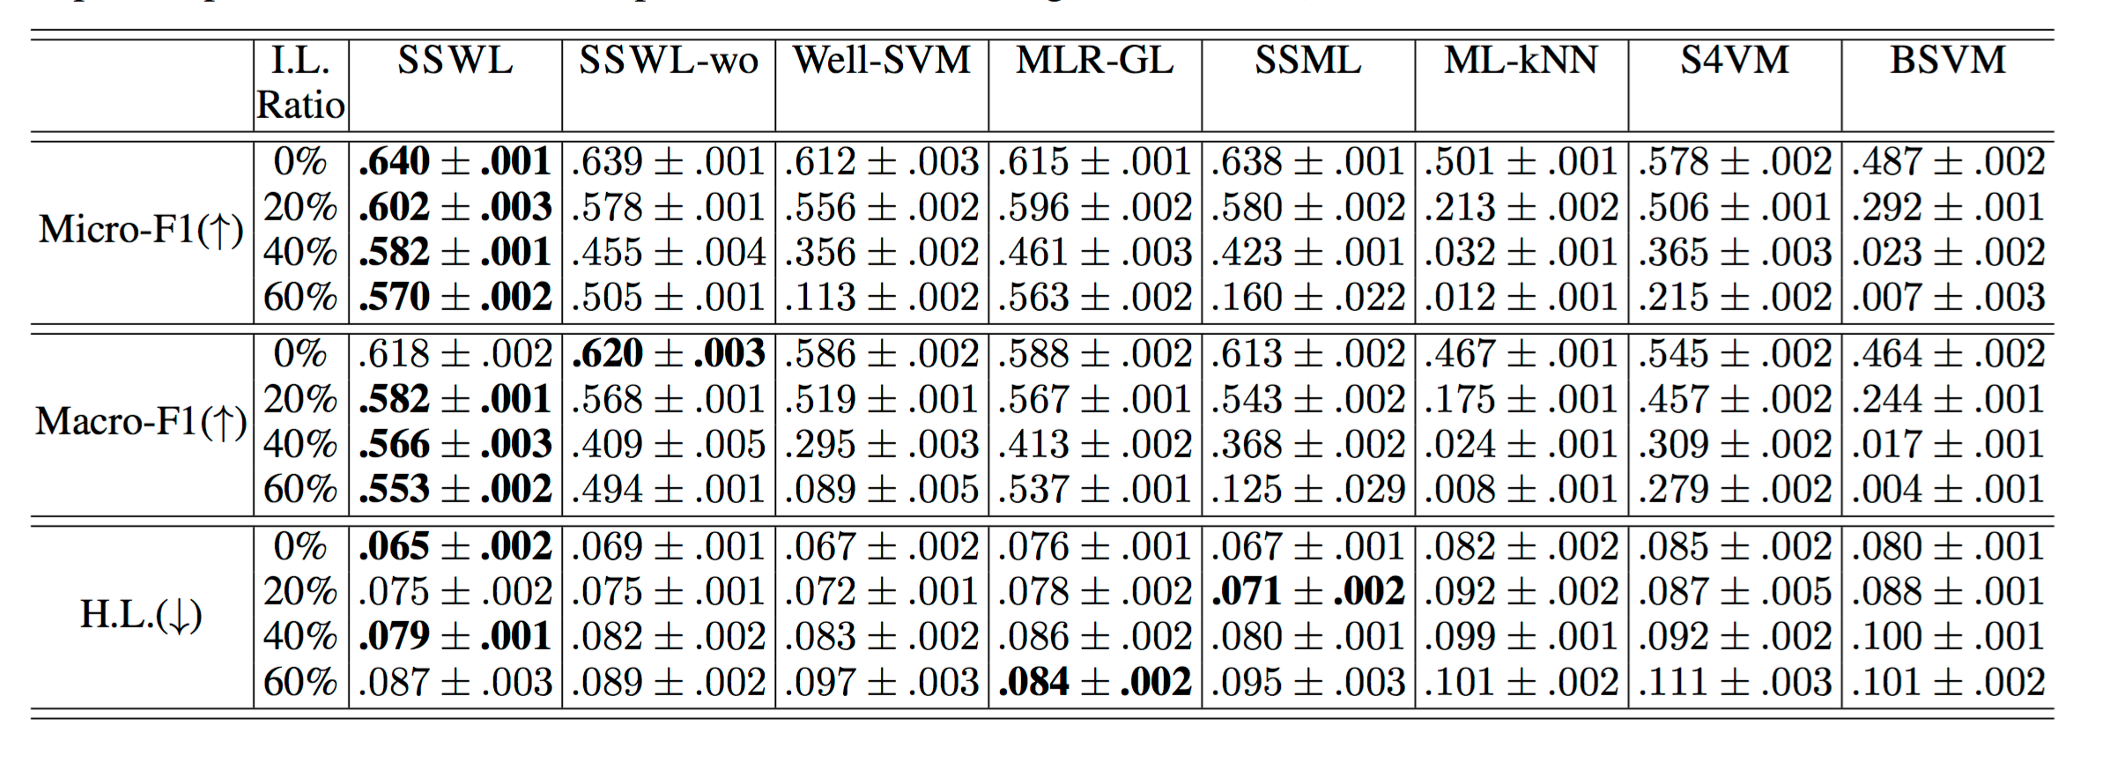
Text Categorization Task

Slide 45
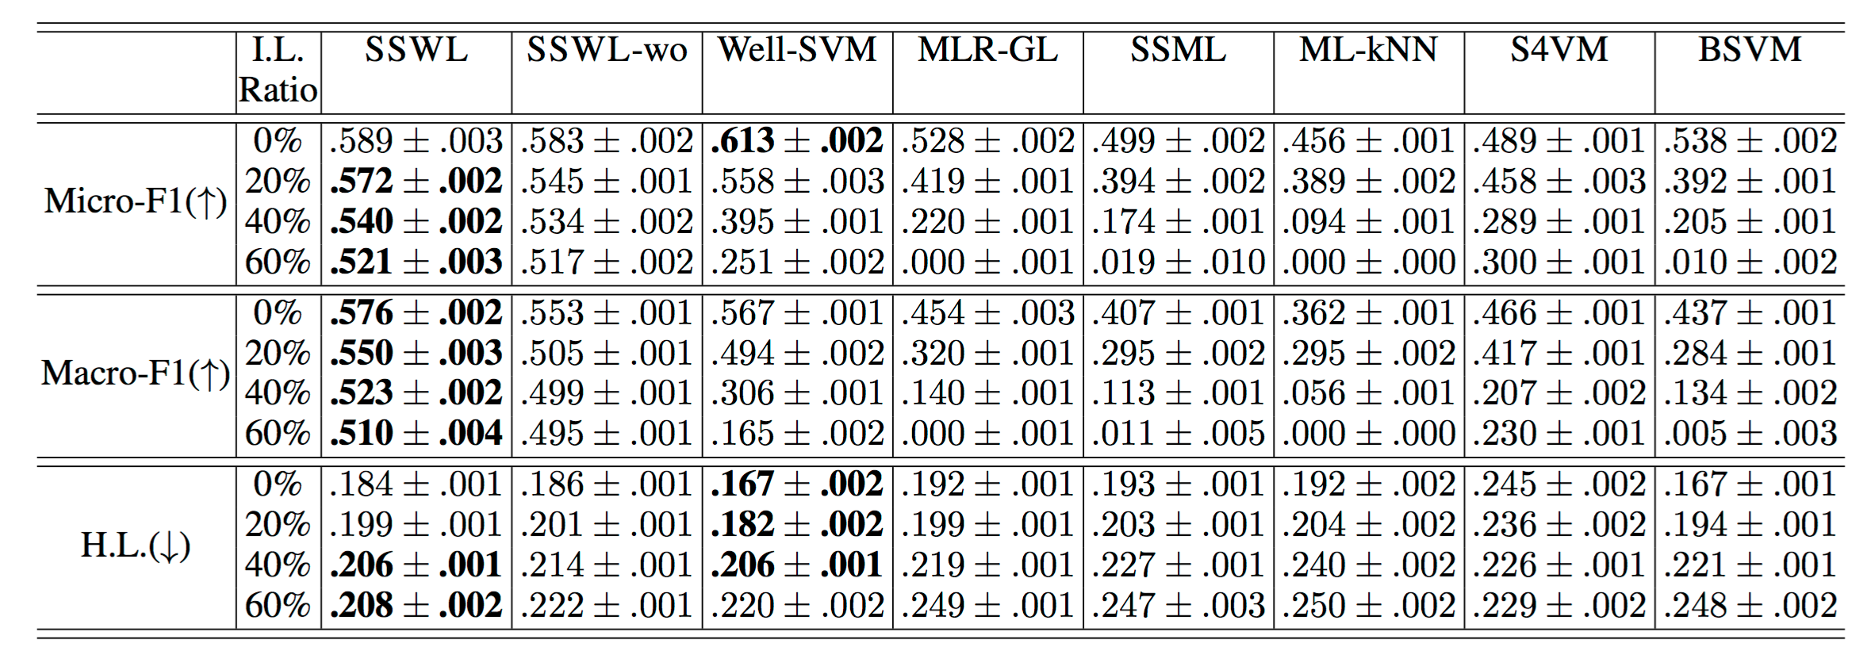
Scene Classification Task

Slide 46
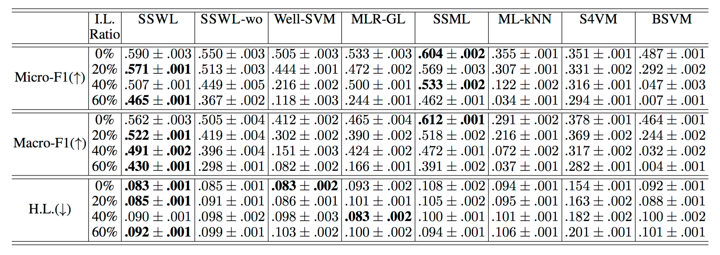
Image Annotation Task

Slide 47
CONCLUSION

